Slide 1
Modelo do banco de dados
Tabelas:
Usuário
Personagem
Classe
Habilidade

Slide 2
Modelo do banco de dados
Descritivo dos relacionamentos:
Um usuário só pode ter um personagem;
Um personagem só pode ter uma classe;
Uma classe pode ter uma ou mais habilidades;

Slide 3
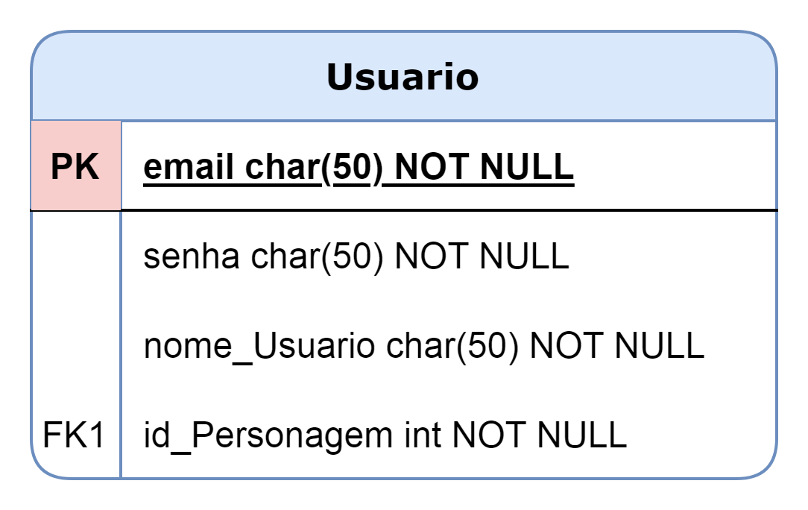
Modelo do banco de dados
Representação da tabela usuário:

Slide 4
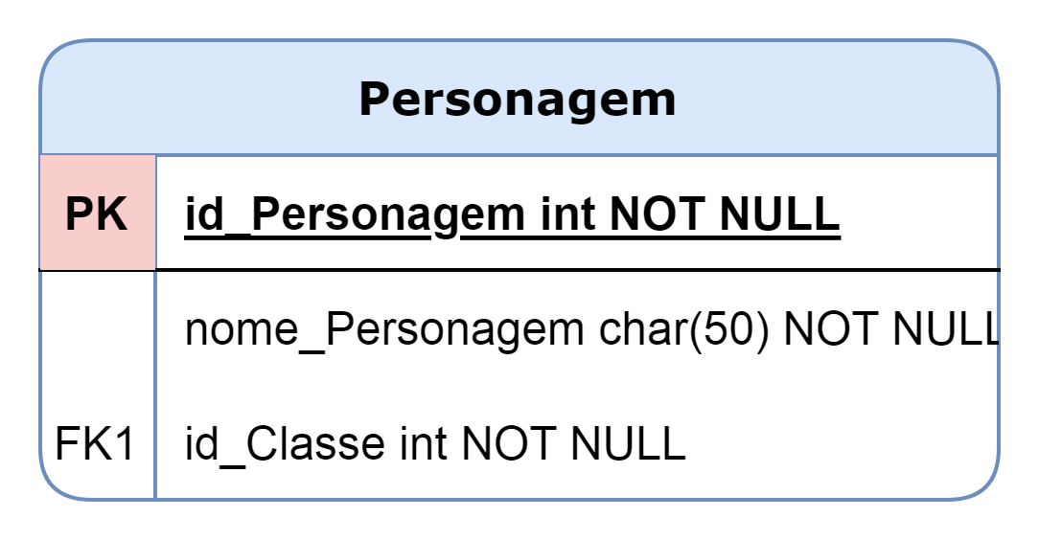
Modelo do banco de dados
Representação da tabela personagem:

Slide 5
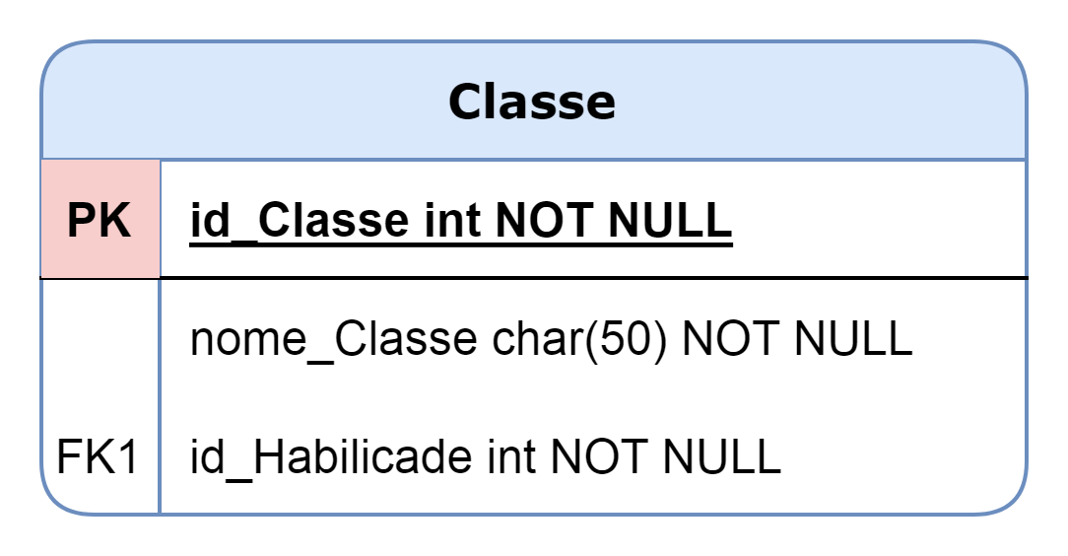
Modelo do banco de dados
Representação da tabela classe:

Slide 6
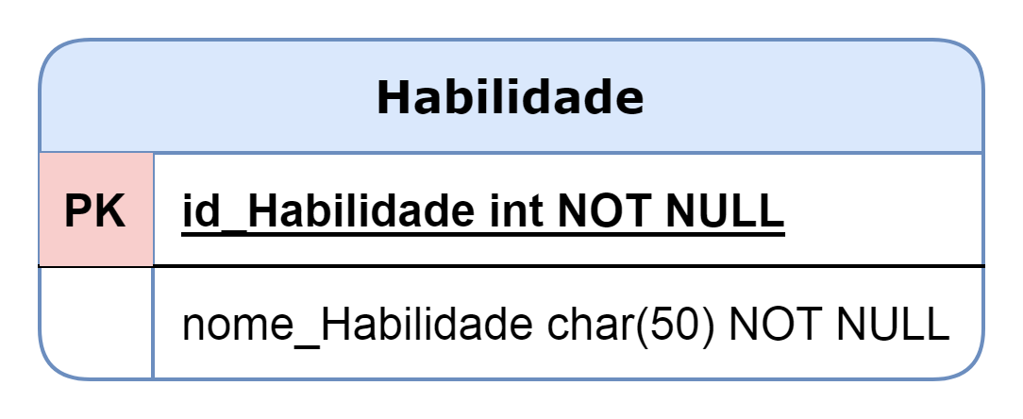
Modelo do banco de dados
Representação da tabela habilidade:

Slide 7
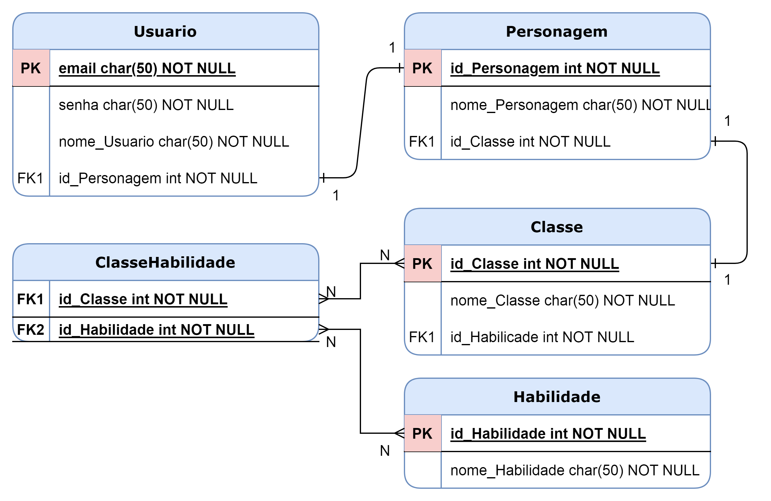
Modelo do banco de dados
Representação DER:

